Slide 1
问题求解 习题讲解
2-1 算法的正确性

Slide 3
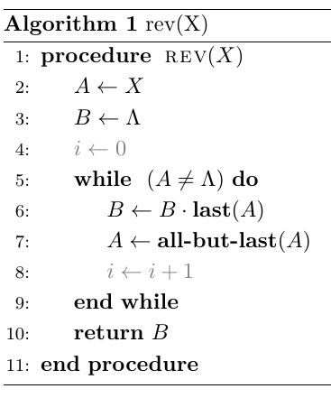
1
$X$ is a string
假设$i=k时，$以下成立
$$B=reverse\left(X[X.len−k+1\sim X.len]\right)$$
$$A=X\left[1,X.len−k\right]$$
当$i=k+1时$，
上一轮执行语句6：
$last\left(A\right)=X\left[X.len−k\right]$
所以$B=reverse\left(X[X.len−k\sim X.len]\right)$
上一轮执行语句7：
$$A=X\left[1,X.len−k−1\right]$$
X合法，执行完语句4之后$i=$0，$B=Λ$，而$X\left[1\sim 0\right]=Λ$。所以，$B=reverser\left(X[1\sim 0]\right)$，$A=X$成立
2
$B=reverse(X\left[X.len−i+1\sim X.len\right])$
$$A=X[1,X.len−i]$$
退出循环后，$i=X.len，$所以$B=reverse\left(X\left[1\sim X.len\right]\right)=reverse\left(X\right)$
3
每次循环A的长度减少，必然终止
$$B=reverse(X)$$

Slide 4
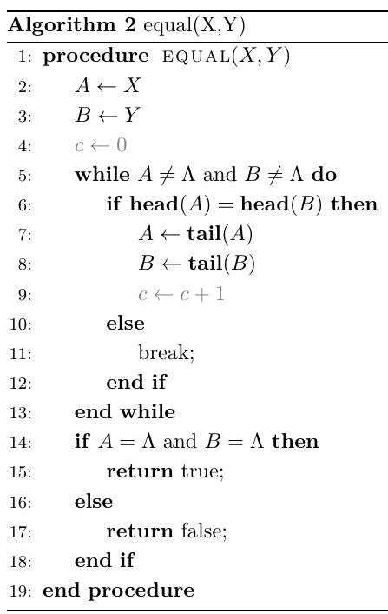
每次循环
若执行11，则循环结束；
若执行7~9A，B的长度减少，必然终止
①$→$②: c=0, $X\left[1\sim 0\right]=Y\left[1\sim 0\right]=Λ$，$A=X\left[0+1\sim X.len\right]，B=Y\left[0+1,Y.len\right], X.len=0+A.len, Y.len=0+B.len$ 成立
① X和Y都是字符串
② $→$②: 假设$c=k$时成立，当$c=k+$1时
上一轮执行7~9 ($X\left[k+1\right]=head\left(A\right)=head\left(B\right)=Y[k+1]$)，则：
$$X\left[1\sim k+1\right]=X\left[1\sim k\right]⋅X\left[k+1\right]=Y\left[1\sim k\right]⋅Y\left[k+1\right]=Y[1\sim k+1]$$
$$A=tail\left(X\left[k+1\sim X.len\right]\right)=X[k+2\sim X.len]$$
$$B=tail\left(Y\left[k+1\sim Y.len\right]\right)=Y\left[k+2\sim Y.len\right] \\ c+A.len=\left(k+1\right)+\left(X.len−\left(k+2\right)+1\right)=X.len \\ c+B.len=\left(k+1\right)+\left(Y.len−\left(k+2\right)+1\right)=Y.len$$
②
$$X\left[1\sim c\right]=Y\left[1\sim c\right]$$
$$A=X\left[c+1\sim X.len\right]$$
$$B=Y\left[c+1,Y.len\right] \\ X.len=c+A.len \\ Y.len=c+B.len$$
② $→$ ③: 由于$A=Λ\&\&B=Λ，$此时$c=X.len=Y.len；$
又因为$X\left[1\sim c\right]=Y\left[1\sim c\right]$，所以$X=Y$
② $→$ ③’:若$A≠Λ\&\&B≠Λ，$则必然是从语句11处跳出循环，显然此时$head\left(A\right)≠head\left(B\right)，$所以$X≠Y$
若$AB仅$有1个为$Λ$，则是由于破坏了语句5的循环条件，此时$AB$长度不一致，显然$X≠Y$
③ $X=Y$
③’ $X≠Y$

Slide 5
① S是字符串
①$→$②: res()方法的正确性保证！
② S、Y是字符串，$Y=reverse(S)$
② $→$ ③:
如果$equal\left(S,Y\right)返回$true，则由$equal()的$正确性可知$S=Y$，由于$Y=reverse(S)，$由回文串的定义可知，S为回文串；
如果$equal\left(S,Y\right)返回$false，则由$equal()的$正确性可知$S≠Y$，由于$Y=reverse(S)$，由回文串的定义可知，S不是回文串
③ S是回文串，返回true；否则返回false

Slide 6
回顾Hoare Logic

Slide 7
②$S[1\sim i]=reverse\left(S\left[\left(S.len−i+1\right)\sim S.len\right]\right)$
$X=S\left[i+1,S.len−i\right]$
① S是字符串
$$i←0$$
$$i←i+1$$
② $→$②: 假设$i=k$时成立，当$i=k+$1时
上一轮执行
则$head\left(X\right)=S\left[k+1\right]$, $last\left(X\right)=S\left[S.len−k\right]$
所以，$S\left[1\sim k+1\right]=S\left[1\sim k\right]⋅S\left[k+1\right]=$ $reverse\left(S\left[\left(S.len−k+1\right)\sim S.len\right]\right)⋅S\left[S.len−k\right]$ $$=reverse\left(S\left[\left(S.len−k\right)\sim S.len\right]\right)$$
$$tail\left(X\right)=tail\left(S\left[k+1,S.len−k\right]\right)=S\left[k+2,S.len−k\right] \\ all−but−last\left(tail\left(X\right)\right)=all−but−last\left(S\left[k+2,S.len−k−1\right]\right)=S\left[k+2,S.len−k−1\right]$$

Slide 8
②$S[1\sim i]=reverse\left(S\left[\left(S.len−i+1\right)\sim S.len\right]\right)$
$X=S\left[i+1,S.len−i\right]$
① S是字符串
$$i←0$$
$$i←i+1$$
② $→$②: 假设$i=k$时成立，当$i=k+$1时
上一轮执行
除了E之外，所有变量值没有改变，Assert②保持
持续运行，不会退出循环
程序不会终止

Slide 9
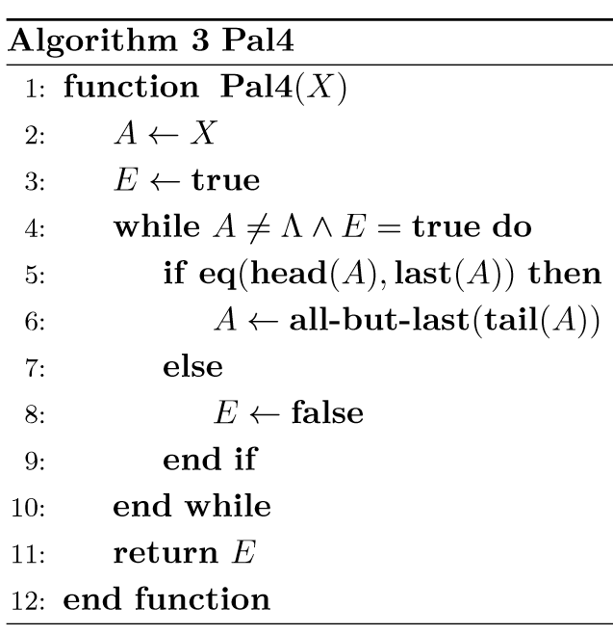

Slide 10
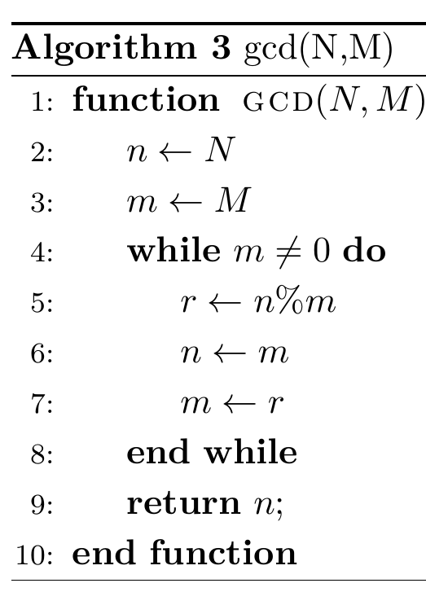
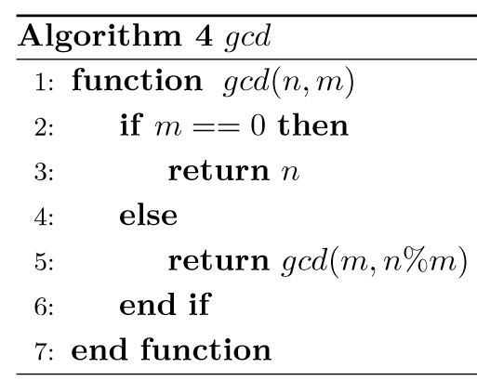

Slide 11
② $→$②:假设上一轮循环开始时，$gcd^{∗}\left(n,m\right)=\gcd^{∗}\left(N,M\right), n≥m>0成立$；
$设n=m∗k+\left(n\%m\right)，则执行完$上一轮循环之后的n和m的值分别记为$n^{′},m^{′}，$且：$n^{′}=m，m^{′}=n\%m$
显然$m>0$
再设$d=\gcd^{∗}\left(n^{′},m′\right)，e=\gcd^{∗}\left(n,m\right)$
$d=\gcd^{∗}\left(n^{′},m′\right)⇒d\left|n^{′}∧d\right|m^{′}$
$$⇒d\left|m∧d\right|\left(n\%m\right) \\ ⇒d|\left(m∗k+\left(n\%m\right)\right) \\ ⇒d\left|m∧d\right|n \\ ⇒d|\gcd^{∗}\left(n,m\right) \\ ⇒d|e$$ $e=\gcd^{∗}\left(n,m\right)⇒e|n∧e|m$ $$⇒e|\left(m∗k+\left(n\%m\right)\right) \\ ⇒e|\left(n\%m\right) \\ ⇒e|m^{′} \\ \underset{⇒}{n^{′}=m,e|m}e\left|m^{′}∧e\right|n^{′} \\ ⇒e|d$$
所以$d=e=$ $\gcd^{∗}\left(N,M\right)$
①$N,M$是非负整数，且$N≥M$
② $gcd^{∗}\left(n,m\right)=\gcd^{∗}\left(N,M\right),$ $$n≥m>0$$
③ $n=\gcd^{∗}\left(N,M\right)$
② $→$ ③: 退出循环时$m=0，则在$最后一次循环中我们有$n\%m=0，$所以此时$gcd^{∗}\left(n,m\right)=m；$执行完语句6之后$n=gcd^{∗}\left(n,m\right)=gcd^{∗}\left(N,M\right)$

Slide 12
$P(n):$
对于非负整数n，$∀m,n≥m≥0$，$\gcd\left(n,m\right)$均能返回正确结果$\gcd^{∗}\left(n,m\right)$
$P(1):$
$$\gcd\left(1,1\right)=\gcd\left(1,0\right)=1$$
假设对任意$k<n$ $P\left(k\right)$均成立，则当$k=n时$
Case1: 如果$m=0$, 则直接返回n，显然成立
Case2: 如果$m≠0:$
2-1: $m=n$, 此时直接返回$\gcd\left(m,0\right)=m$, 显然成立
2-2: $m≠n$, 此时$m<n$, 由假设可知$\gcd\left(m,n\%m\right)$可以返回正确答案$\gcd^{∗}\left(m,n\%m\right)$
还需要证明$\gcd^{∗}\left(n,m\right)=\gcd^{∗}\left(m,n\%m\right)$

